Slide 1
Decision Tree
Fuzy Yustika Manik, S. Kom., M.Kom

Slide 2

Konsep
Decision
Tree
Mengubah data menjadi
tree) dan aturan-aturan
pohon keputusan (decision
keputusan (rule)
Decision
Tree
Data
Rule

Slide 3
Gambaran Pemakaian Decision Tree
Membuat aturan (rule) yang dapat digunakan untuk menentukan apakah seseorang mempunyai potensi untuk menderita hipertensi atau tidak berdasarkan data usia, berat badan dan jenis kelamin.
t K
Nama
Usia
Bera
Berat
Berat
elamin
Hipertensi
Ali
muda
overweight
pria
ya
Edi
mudaoverwei
guhntderweightave
underweight
mudaoverweiguhntderweightaveragpreia
tidak
Annie
muda
an tua
average
wanita
tidak
Jenis Kelamin
p
Budim
overweight
Tidak
ria
tidak
Tidak
Herman
tua
overweight
pria ya
pria tidak
wanita ya
pria tidak
pria
Rl: IF berat=average v berat=underweight
THEN hipertensi=tidak
R2: IF berat=overweight"kelamin=wanita
THEN hipertensi=ya
R3: IF berat=overweigt"kelamin=pria" usia=muda THEN hipertensi=ya
R4: IF berat=overweigt"kelamin=pria" usia=tua THEN hipertensi=tidak
Didi
wanita
muda
underweight
tua
ov
Rina
Ya
Usia
erweight
Gatot
tua
average
muda ^{tua}
_{Ya Ya/Tidak}

Slide 4
Beberapa contoh pemakaian
Decision Tree
•
Diagnosa penyakit tertentu, seperti
hipertensi, kanker, stroke dan lain-lain
Pemilihan produk seperti rumah, kendaraan, komputer dan lain-lain
Pemilihan pegawai teladan sesuai dengan kriteria tertentu
Deteksi gangguan pada komputer atau jaringan komputer seperti Deteksi Entrusi, deteksi virus (trojan dan varians)
Masih banyak lainnya.
•
•
•
•

Slide 5
Konsep
Data
Dalam
Decision
Tree
·
Data dinyatakan dalam bentuk tabel dengan atribut dan record.
Atribut menyatakan suatu parameter yang dibuat
sebagai kriteria dalam pembentukan tree.
Misalkan untuk menentukan main tenis, kriteria
yang diperhatikan adalah cuaca, angin dan
temperatur. Salah satu atribut merupakan atribut
yang menyatakan data solusi per-item data yang
disebut dengan target atribut.
Atribut memiliki nilai-nilai yang dinamakan dengan
instance. Misalkan atribut cuaca mempunyai
instance berupa cerah, berawan dan hujan.
·
·

Slide 6
Konsep
Decision
Data
Tree
Dalam
(Cont...)
Nama
Cuaca
Angin
Temperatur
Main
Ali
cerah
keras
panas
tidak
Budi
cerah
lambat
panas
ya
Heri
berawan
keras
sedang
tidak
lrma
hujan
keras
dingin
tidak
Diman
cerah
lambat
dingin
ya
attribut
Sample
Target atribut

Slide 7
Proses
Dalam
Decision
Tree
·
Mengubah bentuk data (tabel)
menjadi model tree.
Mengubah model tree menjadi rule
Menyederhanakan Rule (Pruning)
·
·

Slide 8
Proses
Data
Menjadi
Tree
lndentity
Atribut
Atribut 1
Atribut 2
Atribut 3
!!!!!!
Atribut n
arget
Atribut
Atribut #1
Subset 1
Subset
2
Subset
3
Atribut #2
Atribut #2
Atribut #2

Slide 9
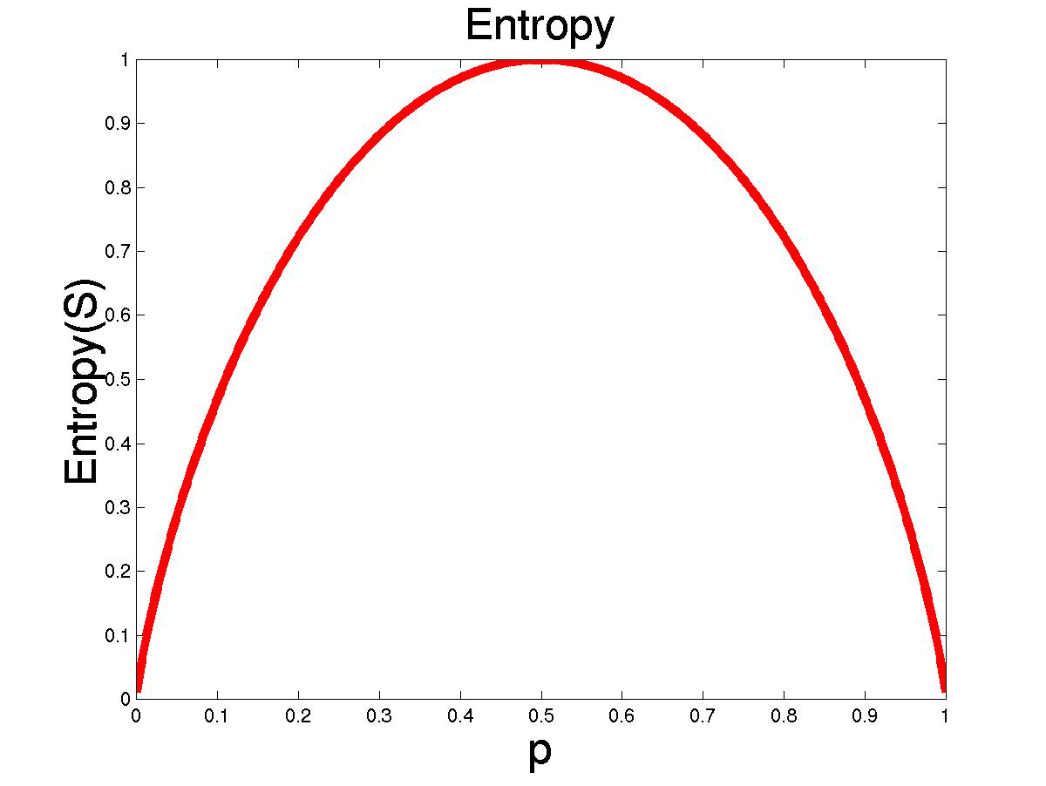
Entropy
5 adalah ruang (data) sample yang digunakan untuk training. P+ adalah jumlah yang bersolusi positif (mendukung) pada
data sample untuk kriteria tertentu.
P+ adalah jumlah yang bersolusi negatif (tidak mendukung)
pada data sample untuk kriteria tertentu.
Besarnya Entropy pada ruang sample 5 didefinisikan dengan:
Entropy(5) = -p₊ log₂ p₊ - p₋ log₂ p₋
•
•
•
•

Slide 10
Definisi
Entropy
•
Entropy(S) adalah jumlah bit yang diperkirakan
dibutuhkan untuk dapat mengekstrak suatu kelas
(+ atau -) dari sejumlah data acak pada ruang
sample S.
Entropy bisa dikatakan sebagai kebutuhan bit
untuk menyatakan suatu kelas. 5emakin kecil nilai
Entropy maka semakin baik untuk digunakan dalam
mengekstraksi suatu kelas.
Panjang kode untuk menyatakan informasi secara
optimal adalah -log₂ p bits untuk messages yang mempunyai probabilitas p.
5ehingga jumlah bit yang diperkiraank untuk mengekstraksi S ke dalam kelas adalah:
•
•
•
-p+
log2
p+
-
p-
log2
p-

Slide 11
Mengubah
Tree
Menjadi
Rules
Atribut #1
5ubset 1
5ubset 2
5ubset 3
Atribut #2
Atribut #2
Atribut #2
5ubset 21
5ubset 22
Answer 1
Answer 2
If atribut#1=subset2 ^ atribut#2=subset21 then answer=answer1
If atribut#1=subset2 ^ atribut#2=subset22 then answer=answer2

Slide 12

Conjunction
&
Disjunction
Cuaca
Cerah
Hujan
Berawan
Angin
No
No
Lambat
Keras
Disjunction v
Yes
No
IF cuaca=hujan v cuaca=berawan THEN MainTenis=No
Conjunction $^$
IF cuaca=cerah ^ angin=lambat THEN MainTenis=Yes
IF cuaca=cerah ^ angin=keras THEN MainTenis=No

Slide 13
Contoh
Permasalahan
Penentuan
Hipertensi
Seseorang
Menderita
Menggunakan
Decision
Tree
Data diambil dengan 8 sample, dengan pemikiran bahwa
yang
atau
memperngaruhi seseorang menderita hipertensi
tidak
adalah usia, berat badan, dan jenis kelamin.
Usia mempunyai instance:
muda dan tua
Berat badan mempunyai instance:
underweight, average dan overweight
Jenis kelamin mempunyai instance:
pria dan wanita

Slide 14
Data
Untuk
Sample
yang
Digunakan
Hipertensi
Menentukan
Nama
Usia
Berat
Kelamin
Hipertensi
Ali
muda
overweight
pria
ya
Edi
muda
underweight
pria
tidak
Annie
muda
average
wanita
tidak
Budiman
tua
overweight
pria
tidak
Herman
tua
overweight
pria
ya
Didi
muda
underweight
pria
tidak
Rina
tua
overweight
wanita
ya
Gatot
tua
average
pria
tidak
Langkah Mengubah Data Menjadi
Tree
•
•
Menentukan Node Terpilih
Menyusun Tree

Slide 15
Menentukan
Node
Terpilih
Untuk menentukan node terpilih, gunakan nilai Entropy dari setiap kriteria dengan data sample yang ditentukan.
Node terpilih adalah kriteria dengan
Entropy yang paling kecil.
•
•

Slide 16
Memilih
Node Awal
Usia
Hipertensi
Jumlah
muda
Ya (+)
1
Usia = muda
q = - 1og
1
1
3
3
muda
Tidak (-)
3
-
1og
= 0.81
tua
ya
2
1
4
2
4
4
2
4
tua
tidak
2
Usia = tua
2
2
2
2
q
= -
1og
-
1og
= 1
2
4
2
4
4
2
4
Entropy untuk Usia:
E = ⁴ q + ⁴ q = ⁴ (0.81) + ⁴ (1) = 0.91
8
1
8
2
8
8

Slide 17
Memilih
Node
Awal
(cont)
usia
Hipertensi
Jumlah
Berat
Hipertensi
Jumlah
muda
ya
1
overweight
ya
3
muda
tidak
3
overweight
tidak
1
tua
ya
2
average
ya
O
tua
tidak
2
average
tidak
2
Entropy = 0.91
underweight
ya
O
underweight
tidak
2
kelamin
Hipertensi
Jumlah
Entropy = 0.41
pria
ya
2
pria
tidak
4
wanita
ya
1
wanita
tidak
1
Terpilih atribut BERAT BADAN
sebagai node awal karena memiliki entropy terkecil
Entropy = 0.94

Slide 18
Penyusunan
Tree
Awal
Berat
overweight
average
underweight
Ali (+)
Budiman (-)
Annie (-)
Gatot (-)
Didi (-)
Edi (-)
Herman
Rina (+)
(+)
Leaf
Node berikutnya
dapat dipilih pada
bagian yang
mempunyai nilai + dan -, pada contoh di atas hanya
berat=overweight yang mempunyai nilai + dan - maka semuanya pasti mempunya leaf node. Untuk menyusun leaf node lakukan satu-persatu.

Slide 19
Penentuan Leaf
Node Untuk
Berat=Overweight
Data Training untuk berat=overweight
Nama
Usia
Kelamin
Hipertensi
Ali
muda
pria
ya
Budiman
tua
pria
tidak
Herman
tua
pria
ya
Rina
tua
wanita
ya
usia
Hipertensi
Jumlah
kelamin
Hipertensi
Jumlah
muda
ya
1
pria
ya
2
tidak
O
tidak
1
tua
ya
2
wanita
ya
1
tidak
1
tidak
O
Entropy = O,69
Entropy = O,69

Slide 20
Penyusunan
Tree
(cont)
Berat
overweight
average
underweight
Jenis Kelamin
Tidak
Tidak
wanita
pria
Rina (+)
Ali (+)
Budiman (-) Herman (+)
Leaf
Node Usia
dan Jenis Kelamin memiliki
Entropy
yang sama, sehingga tidak ada cara lain selain
menggunakan pengetahuan pakar atau percaya saja pada hasil acak.

Slide 21
Hasil
Tree
Berat
overweight
average
underweight
Jenis Kelamin
Tidak
Tidak
wanita
pria
Ya
Usia
Nama
Usia
Kelamin
Hipertensi
Ali
muda
pria
ya
muda
tua
Budiman
tua
pria
tidak
Ya
Ya/Tidak
Herman
tua
pria
ya
Pada
usia=tua ternyata
ada 1 data
menyatakan ya dan 1 data menyatakan
tidak, keadaan ini perlu dicermati. Pilihan hanya dapat ditentukan dengan campur tangan seoranng pakar.

Slide 22
Mengubah
Tree
Menjadi
Rule
Berat
overweight
average
underweight
Jenis Kelamin
Tidak
Tidak
wanita
pria
Ya
Usia
R1: IF berat=average v berat=underweight
THEN hipertensi=tidak
muda
tua
Ya
Tidak
R2:
IF berat=overweight^kelamin=wanita
THEN hipertensi=ya
IF berat=overweigt^kelamin=pria^ usia=muda THEN hipertensi=ya
IF berat=overweigt^kelamin=pria^ usia=tua THEN hipertensi=tidak
R3:
R4:

Slide 23
Hasil
Prediksi
Pada
Data
Training
Nama
Usia
Berat
Kelamin
Hipertensi
Prediksi
Ali
muda
overweight
pria
ya
ya
Edi
muda
underweight
pria
tidak
tidak
Annie
muda
average
wanita
tidak
tidak
Budiman
tua
overweight
pria
tidak
tidak
Herman
tua
overweight
pria
ya
tidak
Didi
muda
underweight
pria
tidak
tidak
Rina
tua
overweight
wanita
ya
ya
Gatot
tua
average
pria
tidak
tidak
Kesalahan
(e)
= 12.5 D
( 1 dari 8 data
)

Slide 24
Menyederhanakan Dan
Menguji
Rule
•
Membuat table distribusi terpadu dengan
menyatakan semua nilai kejadian pada setiap
rule.
•
Menghitung tingkat independensi antara kriteria
pada suatu rule, yaitu antara atribut dan target atribut.
Mengeliminasi kriteria yang tidak perlu, yaitu yang tingkat independensinya tinggi.
•

Slide 25
Hasil
Prediksi
Pada
Data
Training
Nama
Usia
Berat
Kelamin
Hipertensi
Prediksi
Ali
muda
overweight
pria
ya
ya
Edi
muda
underweight
pria
tidak
tidak
Annie
muda
average
wanita
tidak
tidak
Budiman
tua
overweight
pria
tidak
ya
Herman
tua
overweight
pria
ya
ya
Didi
muda
underweight
pria
tidak
tidak
Rina
tua
overweight
wanita
ya
ya
Gatot
tua
average
pria
tidak
tidak
Kesalahan
(e)
= 12.5 D
( 1 dari 8 data
)

Slide 26
Data
Uji
Coba
Decision
Tree
WAKTU
PAKET
FREKWEKSI
PRIORITAS
GANGGUAN
PENDEK
BESAR
SEDANG
RENDAH
GANGGUAN
PENDEK
KECIL
RENDAH
lINGGI
GANGGUAN
PANJANG
BESAR
SEDANG
lINGGI
NORMAL
PANJANG
KECIL
lINGGI
RENDAH
NORMAL
PENDEK
BESAR
lINGGI
lINGGI
GANGGUAN
PANJANG
KECIL
RENDAH
lINGGI
GANGGUAN
PANJANG
KECIL
lINGGI
RENDAH
GANGGUAN
PANJANG
KECIL
SEDANG
RENDAH
NORMAL
PANJANG
BESAR
lINGGI
lINGGI
NORMAL
PANJANG
KECIL
SEDANG
RENDAH
GANGGUAN
PENDEK
BESAR
SEDANG
lINGGI
NORMAL
PANJANG
BESAR
RENDAH
lINGGI
NORMAL
1.
Buatlah tree dan rule untuk mendeteksi adanya
gangguan pada jaringan komputer menggunakan data di atas
Berapa persen besarnya error yang terjadi tanpa penyederhanaan (pruning) dan dengan penyederhanaan
2.

Slide 27
Data
Uji
Coba
Decision
Tree
USIA
KELAMIN
MEROKOK
OLAHRAGA
JANTUNG
TUA
PRIA
TIDAK
YA
TIDAK
TUA
PRIA
YA
YA
TIDAK
MUDA
PRIA
YA
TIDAK
TIDAK
TUA
PRIA
TIDAK
TIDAK
TIDAK
MUDA
WANITA
TIDAK
TIDAK
YA
MUDA
PRIA
TIDAK
YA
YA
MUDA
PRIA
TIDAK
YA
TIDAK
TUA
WANITA
TIDAK
TIDAK
YA
MUDA
PRIA
YA
TIDAK
TIDAK
TUA
PRIA
YA
TIDAK
TIDAK
MUDA
PRIA
YA
YA
YA
TUA
PRIA
YA
TIDAK
TIDAK
MUDA
PRIA
TIDAK
TIDAK
TIDAK
TUA
PRIA
TIDAK
YA
TIDAK
MUDA
PRIA
YA
TIDAK
TIDAK
1.
Buatlah tree dan rule untuk mendeteksi
penyakit jantung menggunakan data di atas
Lakukan Penyerderhaan (Pruning)
Berapa persen besarnya error yang terjadi tanpa penyederhanaan (pruning) dan dengan penyederhanaan
2.
3.

Slide 28
Saran
•
sebaiknya pelajari lagi statistik untuk bisa
benar-benar mendukung penguasaan ilmu- ilmu Data Mining, dan Decision Tree pada
khususnya
Lebih banyak mencoba dengan berbagai macam model data dan kasus
Belajar dan belajar terus, karena ilmu tidak akan ada habisnya
•
•

